Slide 1
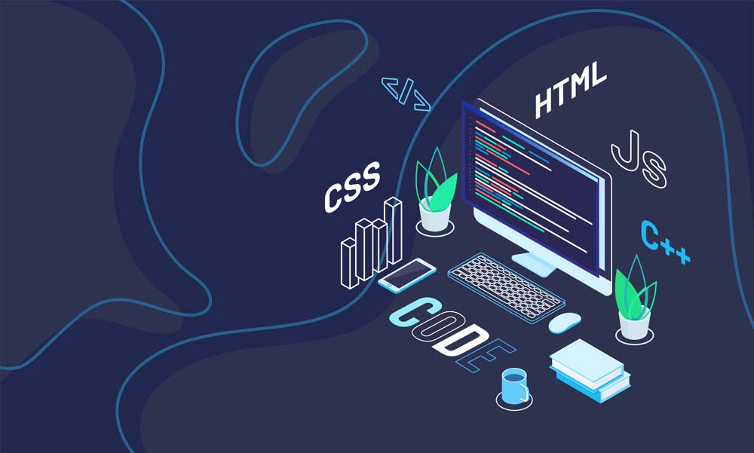
Plan
Mon parcours
Le projet
Les langages
Le code
Perspectives
Conclusion

Slide 2
Mon parcours
1/6
Alternance
Expériences professionnel
BAC PRO cgea option viticulture et œnologie
BTS cgea option viticulture et œnologie
Vigneron
Ouvrier de chai
Tractoriste
Opérateur technique
Assistant maître de chai
Formation 3WA
Mon parcours
Le projet
Les langages
Le code
Perspectives
Conclusion

Slide 3


Le projet
2/6
Authentification
Transmission du savoir
Auto-évaluation
Progression sauvegardé
Maj du contenu récurent
Mon parcours
Le projet
Les langages
Le code
Perspective
Conclusion

Slide 4



Les langages
3/6
HTML/CSS
Javascript
PHP
Mon Parcours
Le projet
Les langages
Le code
Perspective
Conclusion

Slide 5
Le code
4/6
La structure MVC (model view controller)
Model
Controller
View
système de classes
Dao (data access object)
Bdd (base de donnée) et/ou API
Transmet les données
Effectue des traitements
Gère l’affichage final de nos pages
Génère le code html
Utilise les variables du controller
Mon parcours
Le projet
Les langages
Le code
Perspective
Conclusion

Slide 6
Prolongement et Perspective
5/6
Axe d’amélioration
Côté code
Côté features du site
- Améliorer le menu des difficultés (page d’accueil)
- Coder la fonctionnalité newsLetter
Ajouter les rôles admin/user
Pouvoir ajouter une leçon directement sur le site.
- Vue explicative d’un mot technique
Proposer des sous-thème aux leçons
Diversifier les questionnaires
Débloquer des titres pour le profil
Mon parcours
Le projet
Les langages
Le code
Perspectives
Conclusion

Slide 7
Conclusion
6/6
Mon parcours
Le projet
Les langages
Le code
Perspective
Conclusion

Slide 8
Merci de votre attention

